Slide 1


Notes:
<number>

Slide 2

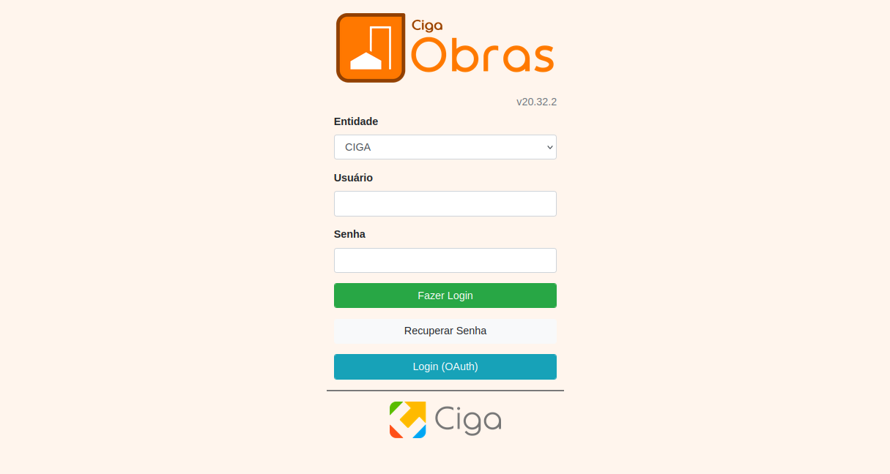

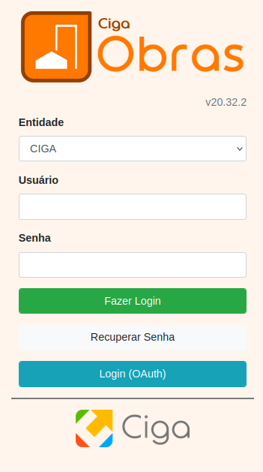
Notes:
<number>

Slide 3
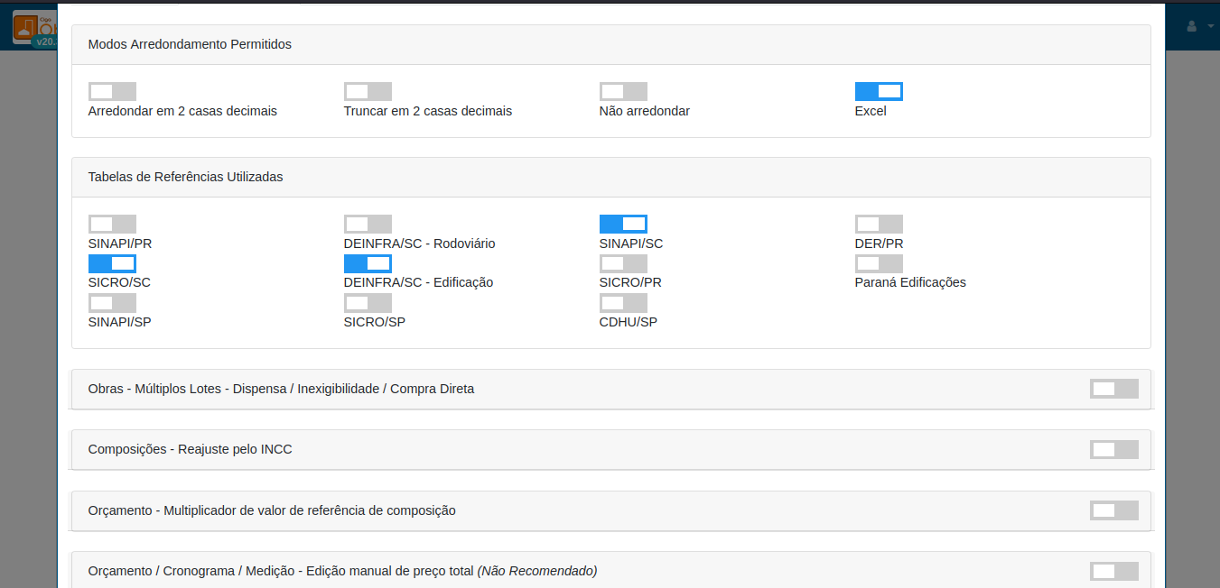
Configurável
Ativação de funcionalidades de acordo com necessidades de cada prefeitura / associação
Notes:
<number>

Slide 4
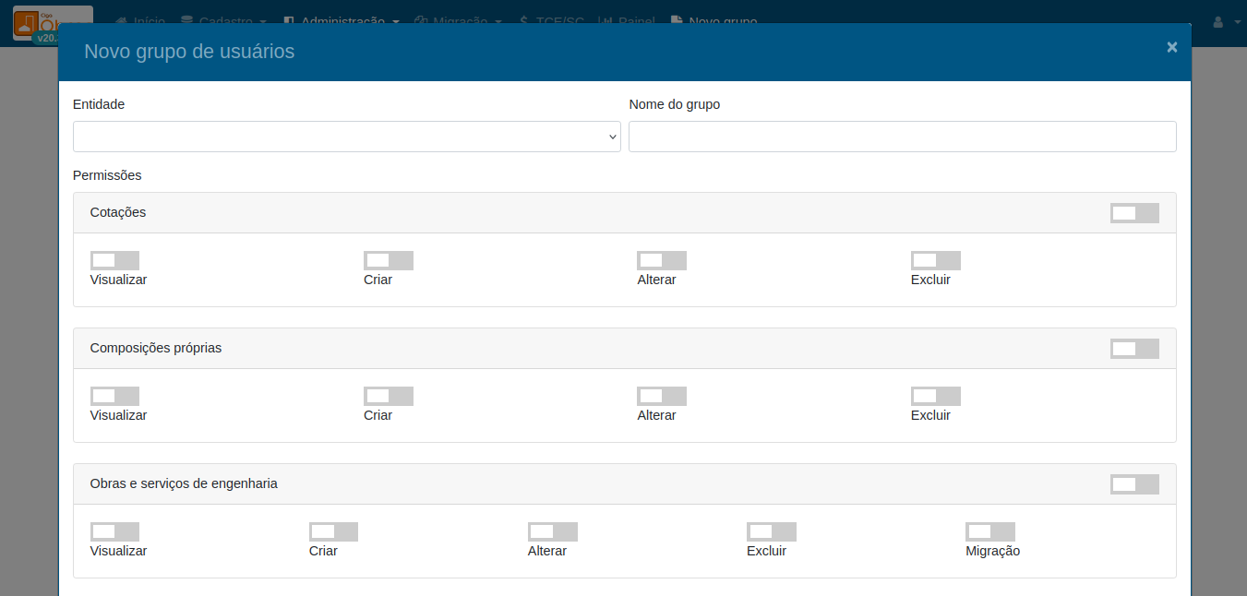
Perfis de Acesso
Controle de acesso aos dados do sistema
Notes:
<number>

Slide 5
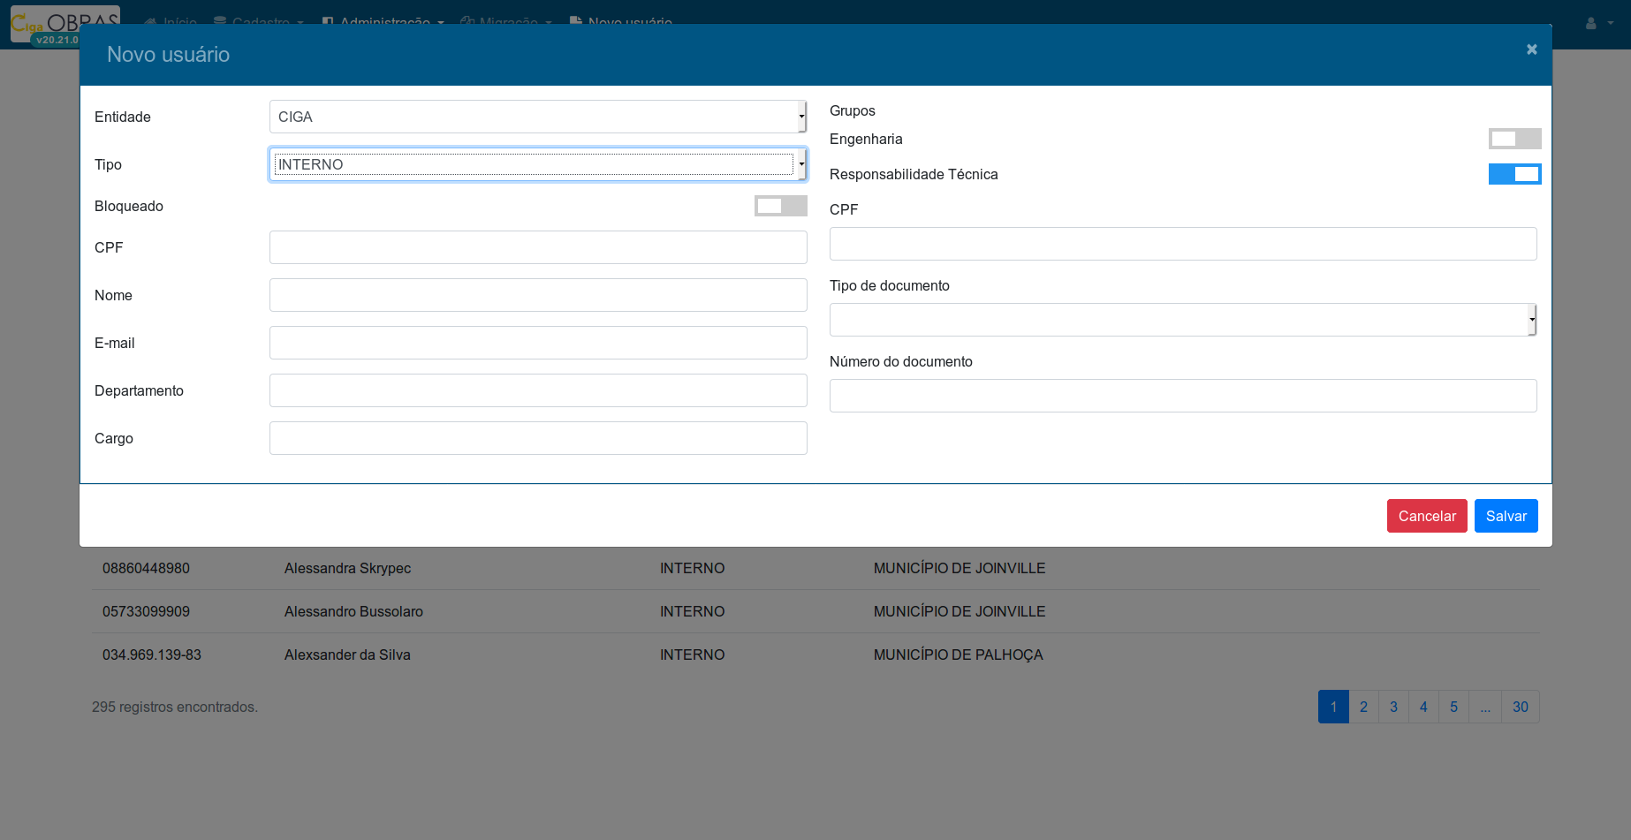
Usuários
Cadastro e associação aos perfis de acesso
Notes:
<number>

Slide 6
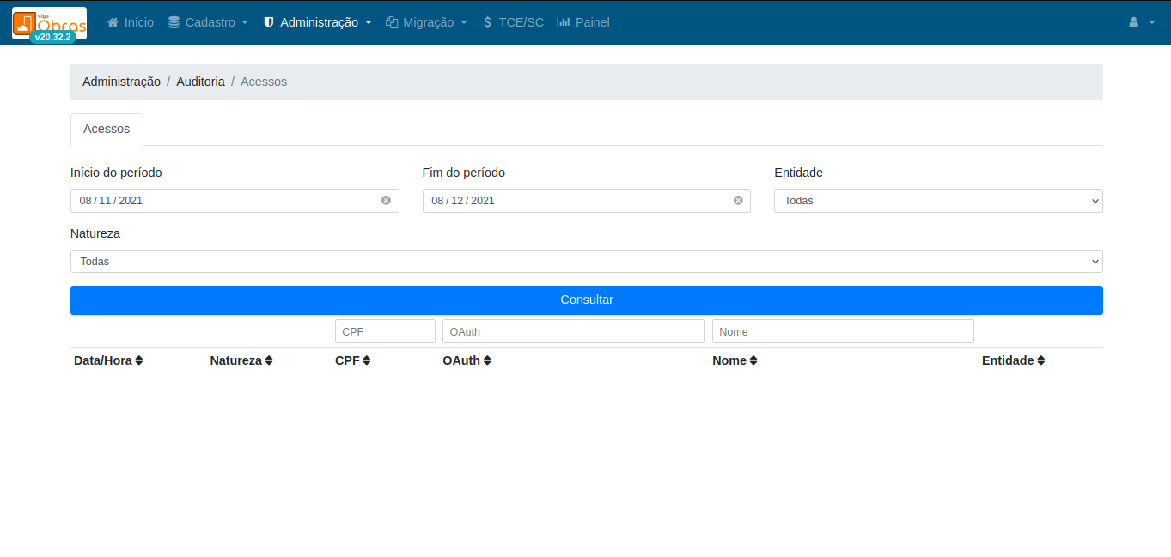
Auditoria
Todos os cadastros são versionados, fornecendo informação de quem alterou e quando
Notes:
<number>

Slide 7

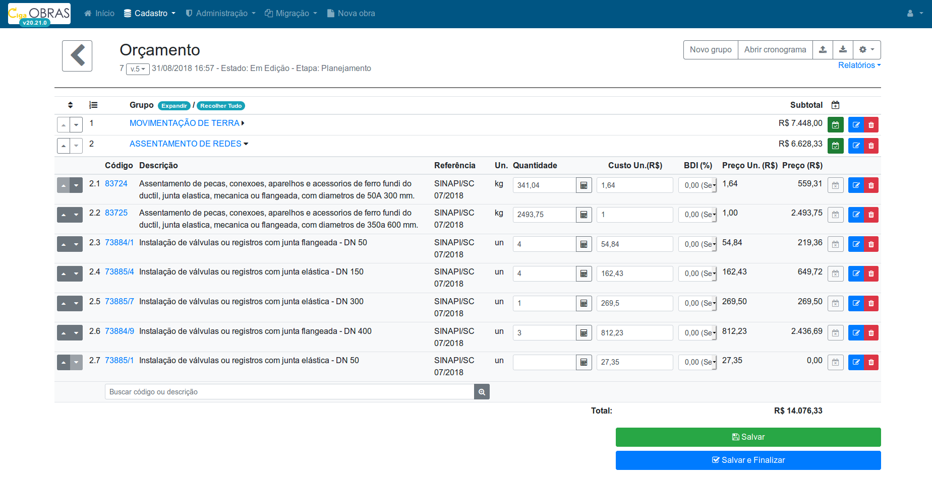
Orçamentos
Cadastro com versionamento e acesso a versões antigas
Notes:
<number>

Slide 8
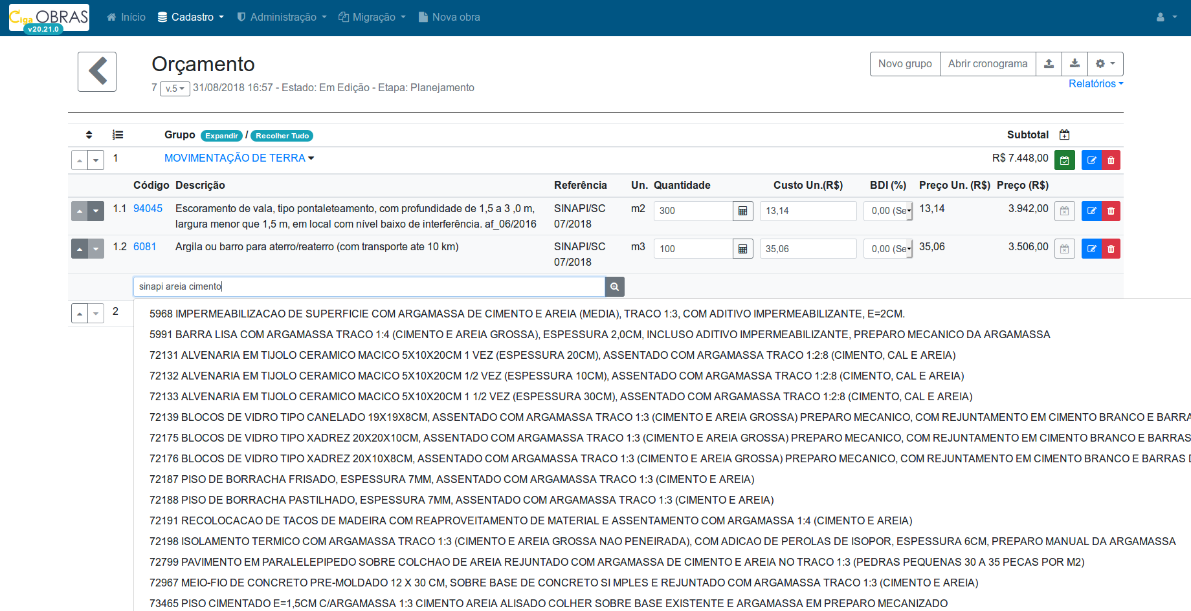
Orçamentos
Busca simplificada de composições / insumos
Notes:
<number>

Slide 9
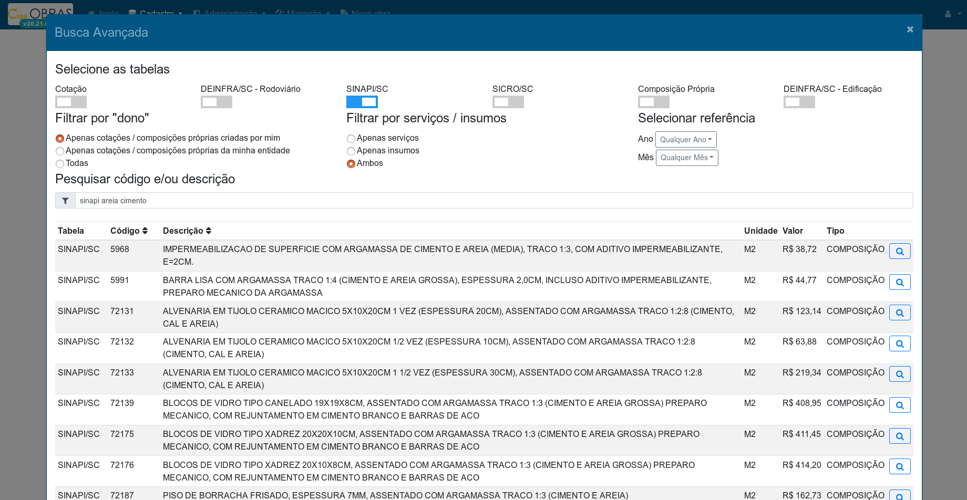
Orçamentos
Busca de composições / insumos com filtros
Notes:
<number>

Slide 10
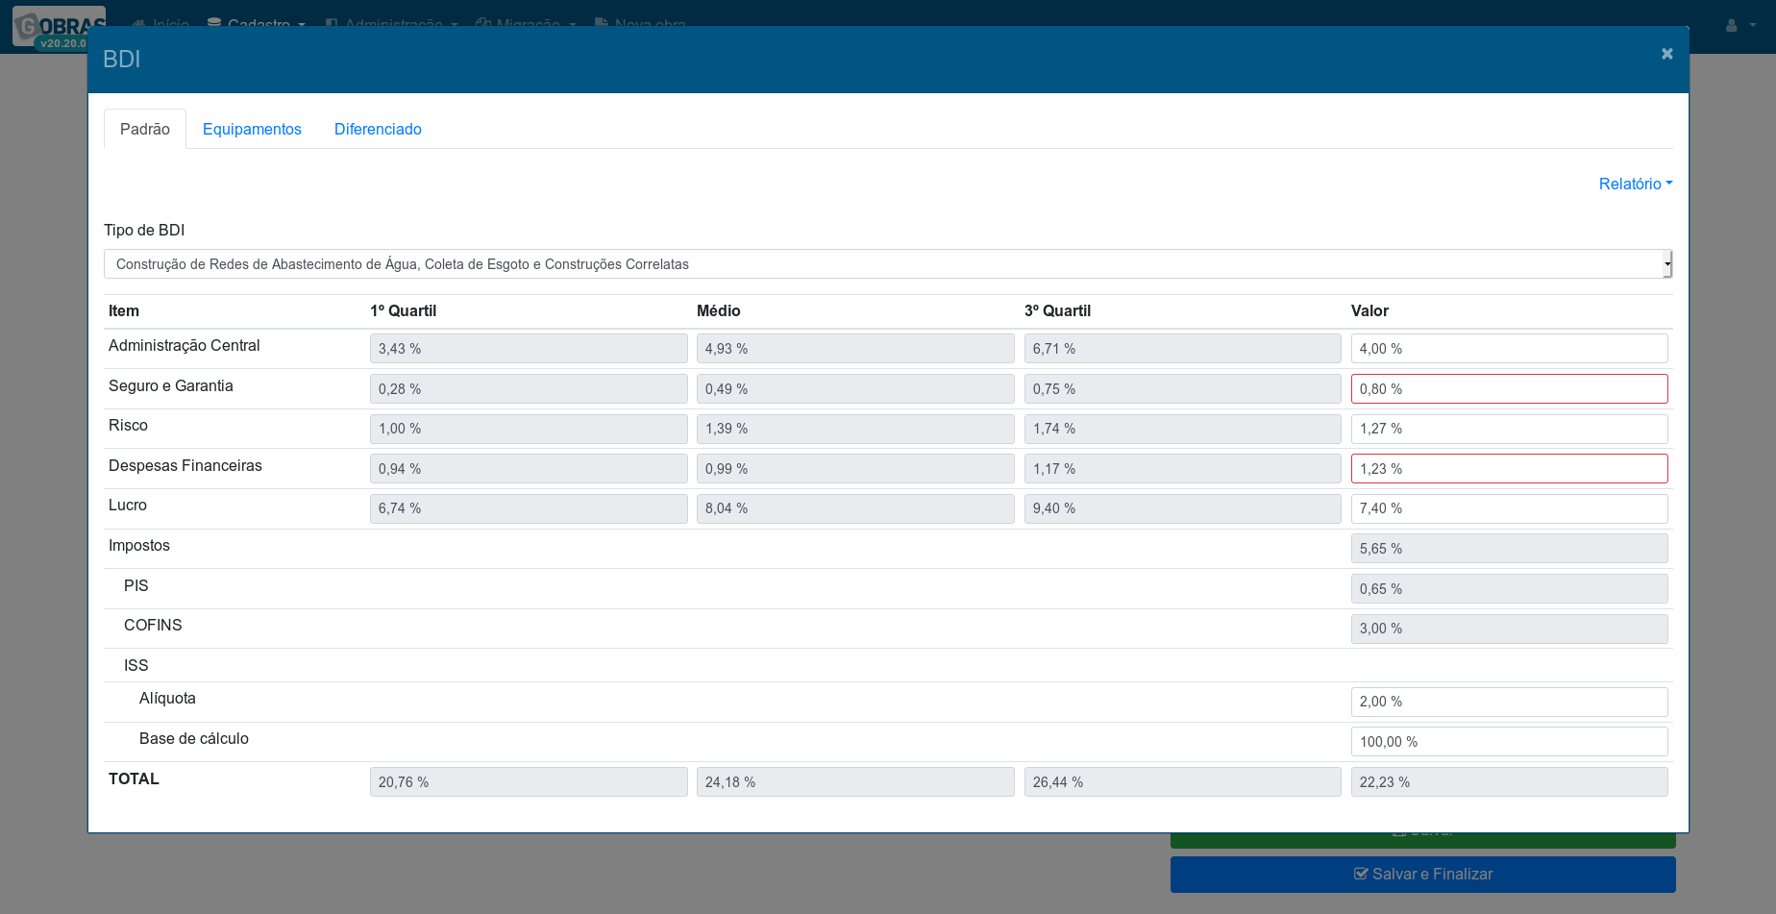
Orçamentos
Cadastro de BDI com referência aos valores do TCU
Notes:
<number>

Slide 11
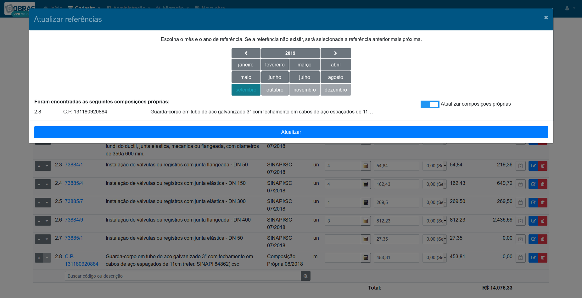
Orçamentos
Atualização de itens para mês de referência escolhido
Notes:
<number>

Slide 12
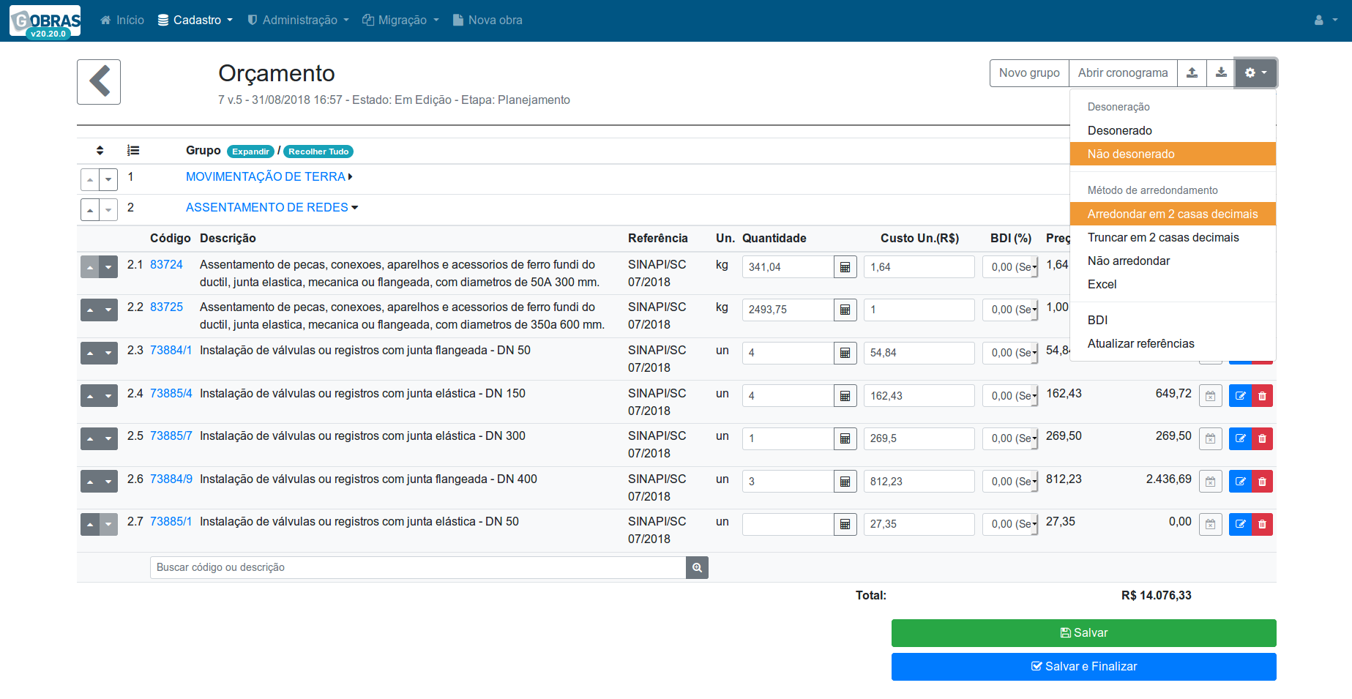
Orçamentos
Escolha de desoneração e modo de arredondamento
Notes:
<number>

Slide 13
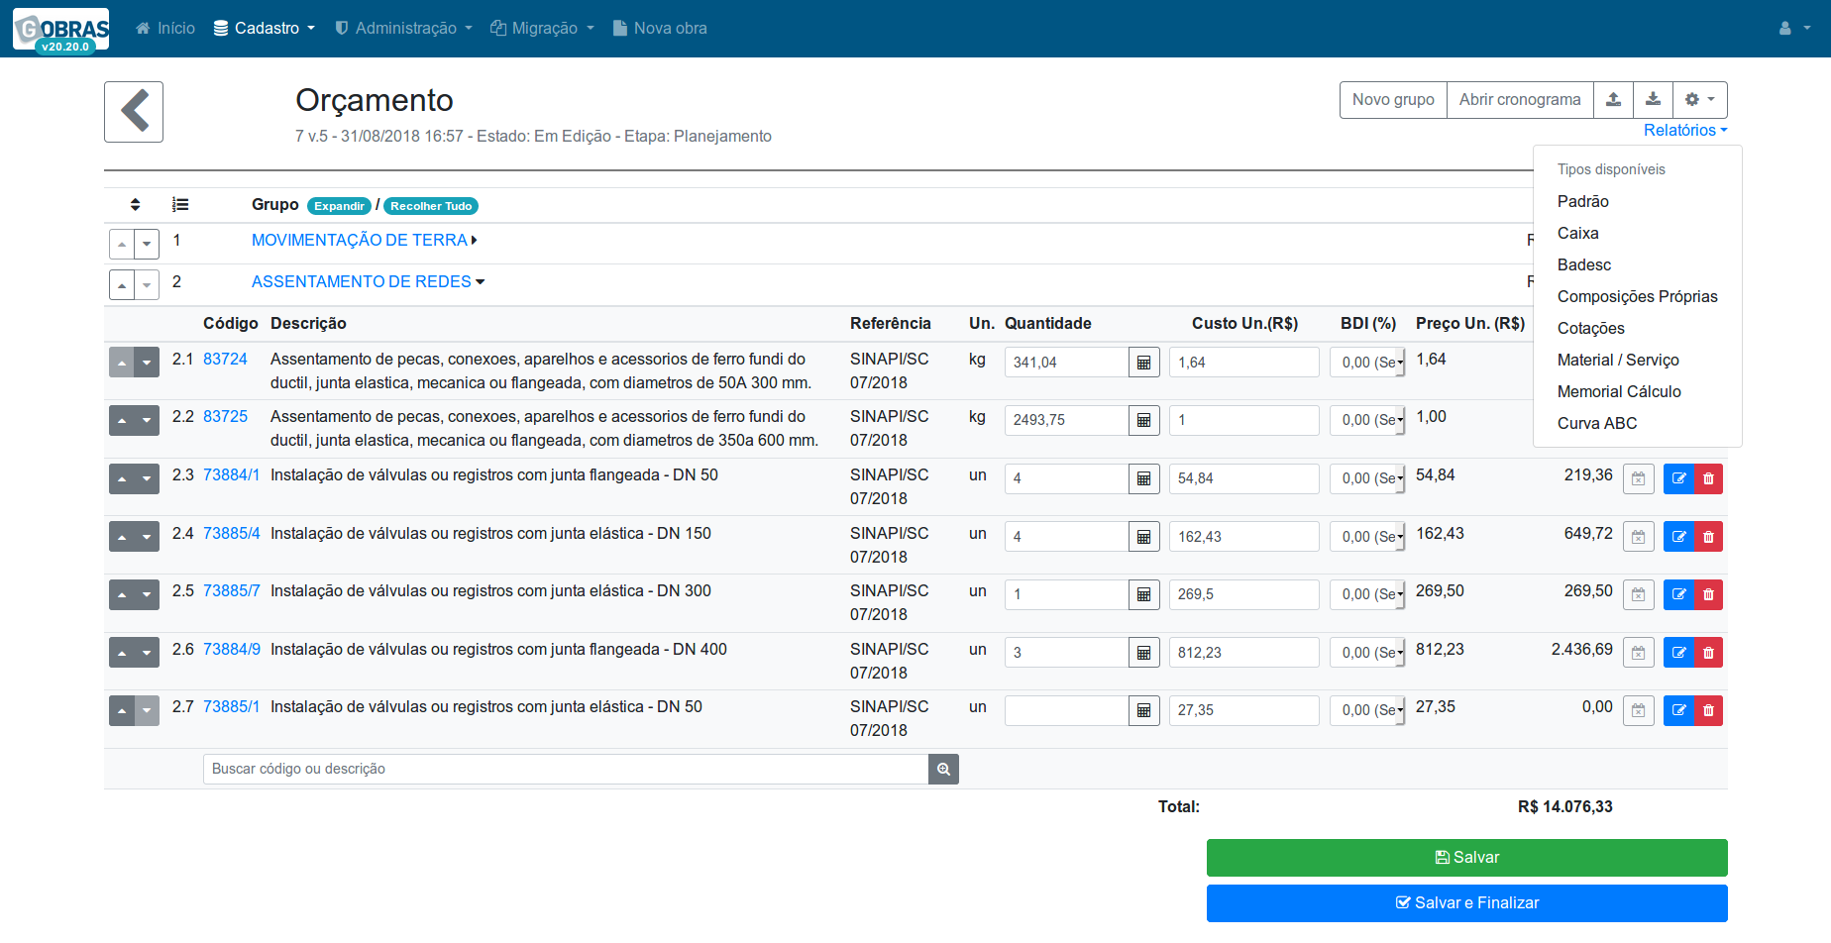
Orçamentos
Relatórios
Notes:
<number>

Slide 14
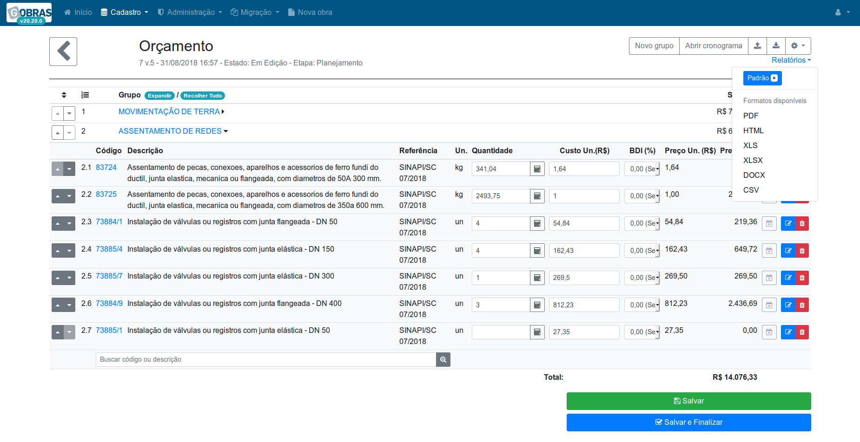
Orçamentos
Exportação de relatórios em seis formatos distintos: PDF, HTML, XLS, XLSX, DOCX, CSV
Notes:
<number>

Slide 15
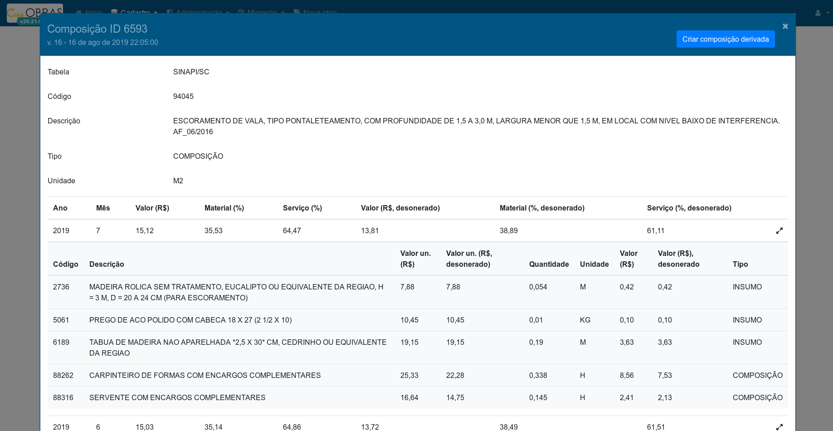
Composições
Criação de composição própria a partir de tabelas oficiais
Notes:
<number>

Slide 16
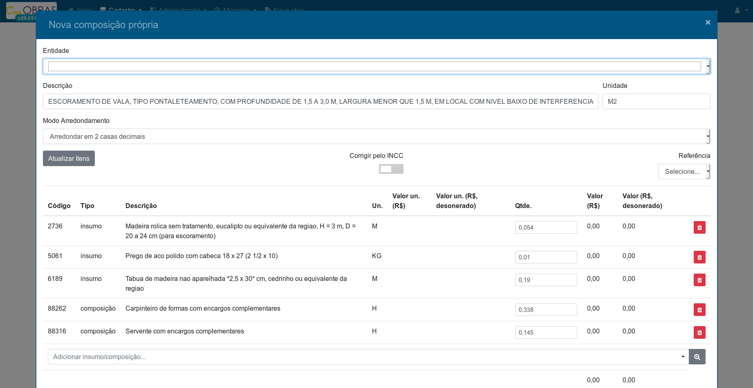
Composições
Criação de composição própria a partir de tabelas oficiais
Notes:
<number>

Slide 17
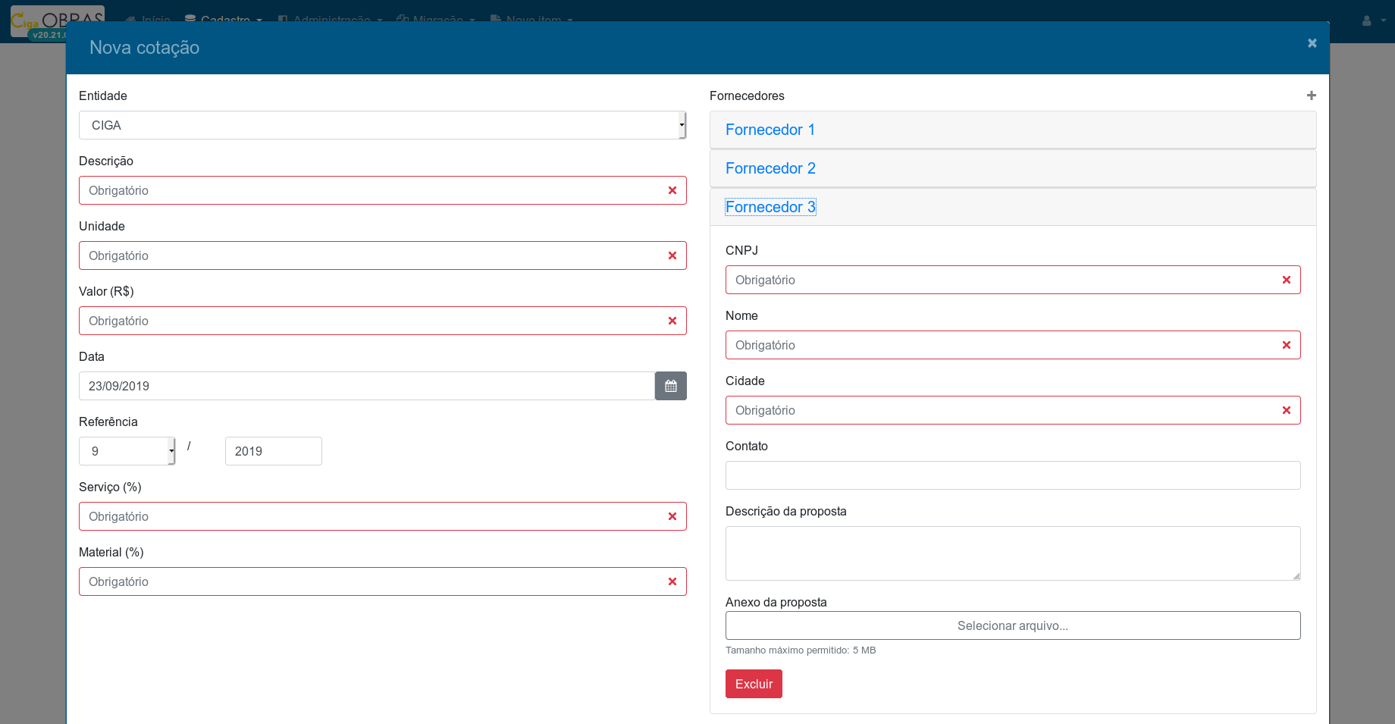
Cotações
Criação de cotações com cadastro de fornecedores e anexos
Notes:
<number>

Slide 18
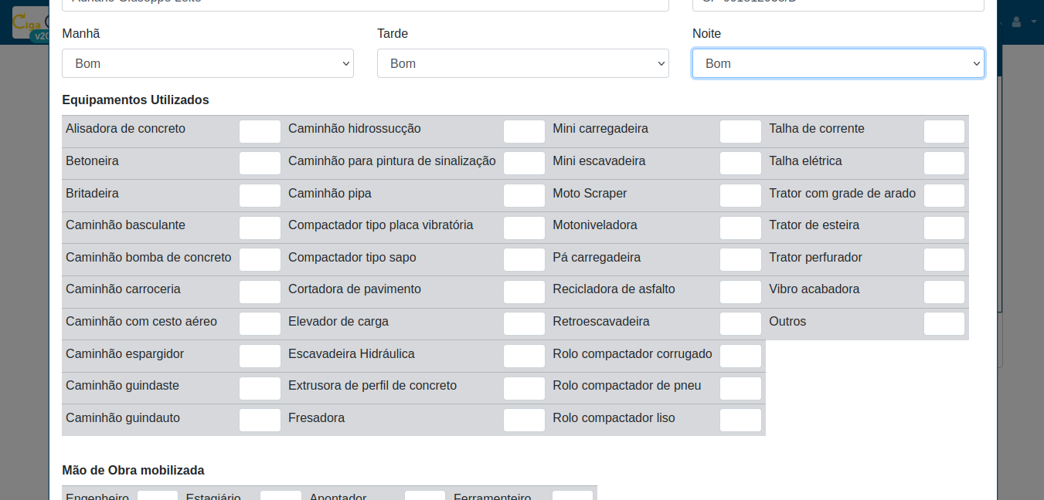
Diário de Obra
Empreiteiras podem preencher diretamente no sistema
Notes:
<number>

Slide 19
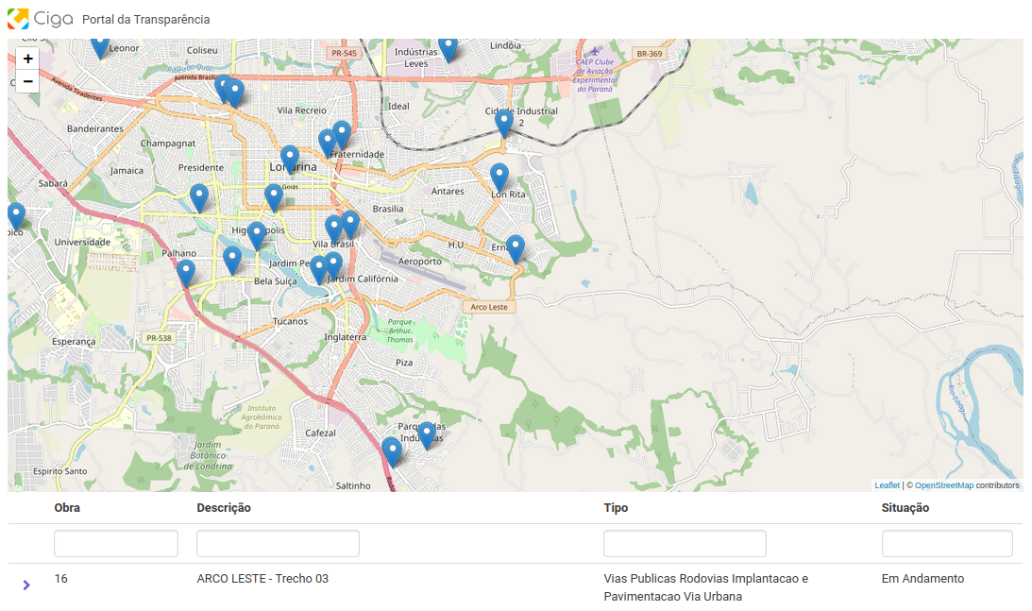
Portal
Transparência
Disponibilização em tempo real dos dados das obras
Notes:
<number>

Slide 20
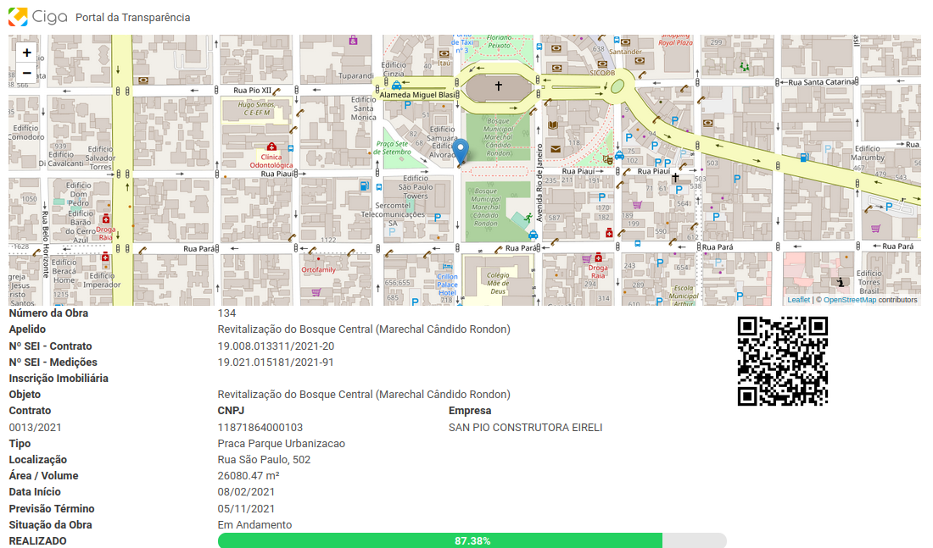
Portal
Transparência
Disponibilização em tempo real dos dados das obras
Notes:
<number>

